Slide 1

管理者必見 CAE・FEM解析の効率的活用術
-CAD作図自動化・解析自動化を絡めた開発者、設計者解析と運用コスト削減法-
プリポストの稼働率３分の１
２０２３．１．１０． 寺子屋 萩本
寺子屋/CAE解援隊
連絡先 hagi@terakoya2018.com
080-2230-8785
URL https://terakoya2018.com

Slide 2
効率化の概要
材料データ・解析予測精度を基本として、自動化の推進、教育・マニュアル化により効率化が可能。
CADモデリング
材料データ構築
解析
結果処理まで
開発・設計者解析
マニュアル＆教育
メッシング
（自動メッシュに依存）
リバースエンジニアリング
解析予測精度/基本（ベース）

Slide 3






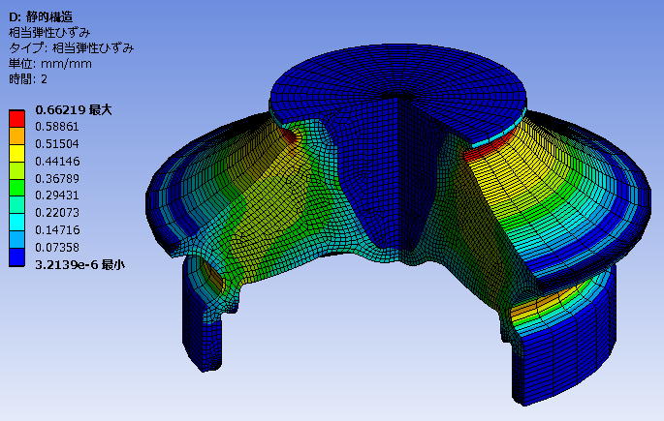
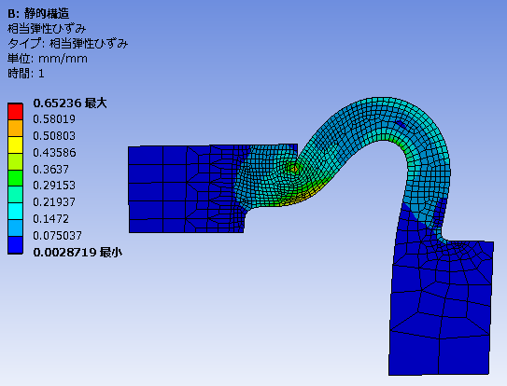
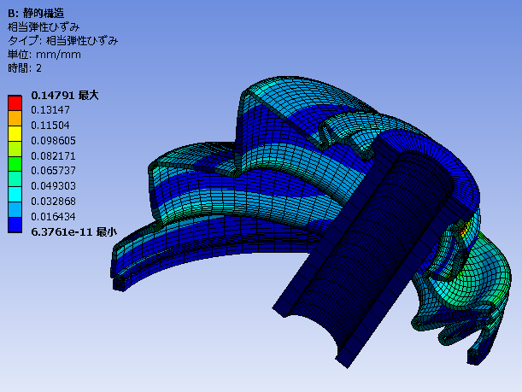
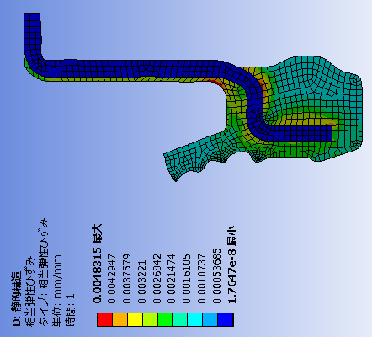
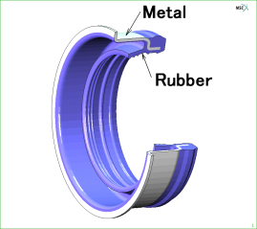
解析環境の整備から開発担当者による解析
様々な受託解析
１社目
２人体制で月数百モデル
自動化・マニュアル・教育
設計・開発者解析
⇒開発的時間の捻出
２社目
７名で１日数モデル
材料データ一新
予測精度確保
自動化の推進
［ライセンスサーバー］
ﾈｯﾄﾜｰｸﾗｲｾﾝｽ
解析専任者
解析効率・自動化
ﾈｯﾄﾜｰｸﾗｲｾﾝｽ
予測精度向上
担当者教育
ﾏﾆｭｱﾙ・手順書
開発・設計・生産技術担当者
シール
（型設計）
ｴﾝｼﾞﾝﾏｳﾝﾄ
PC部品
ブーツ
解析予測精度向上と自動化により
開発・設計担当者が３０分程度で解析可能な環境 を整えられます。

Slide 4
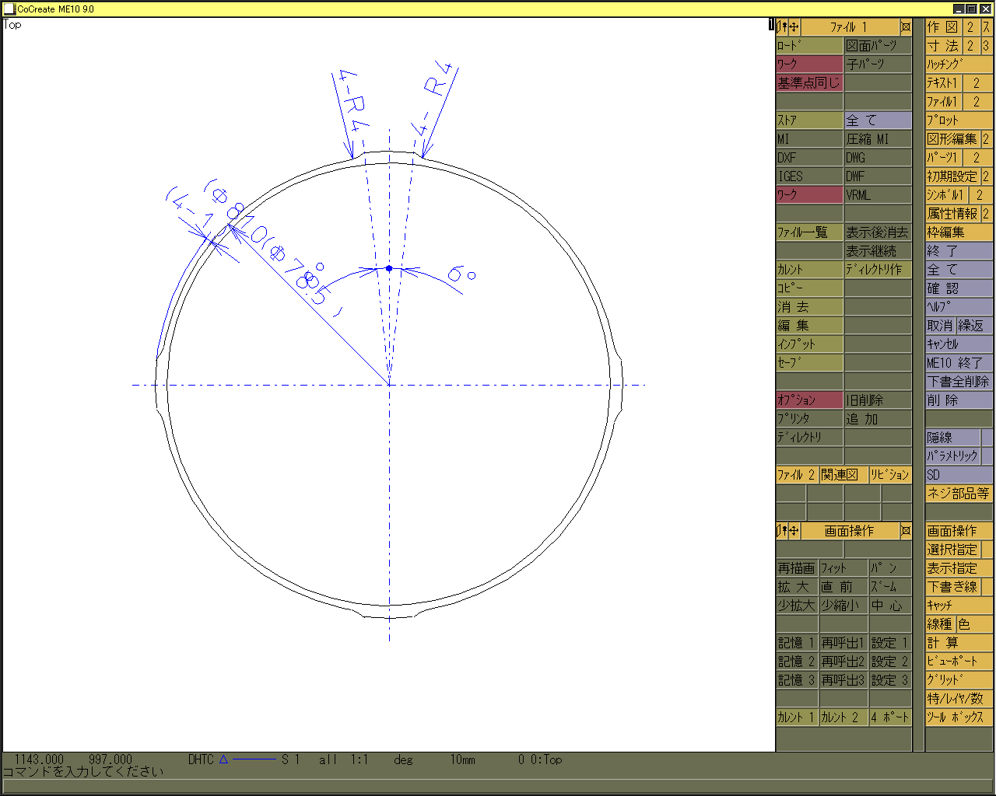
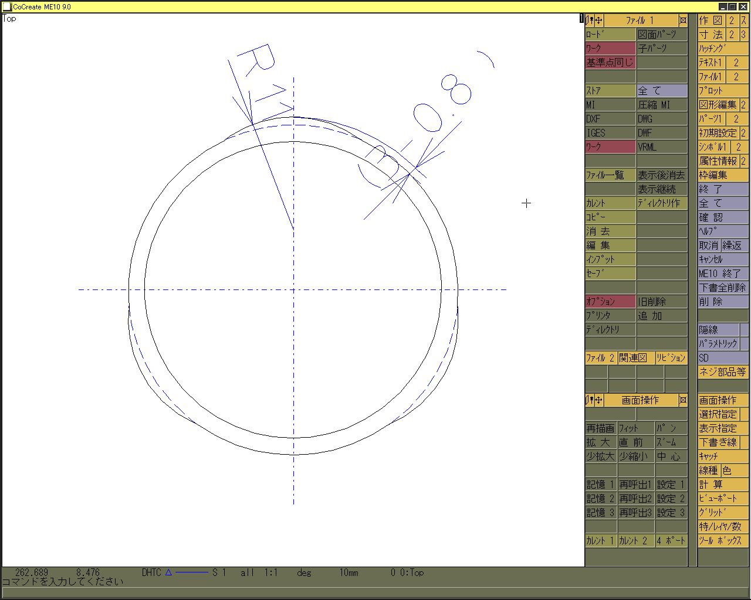
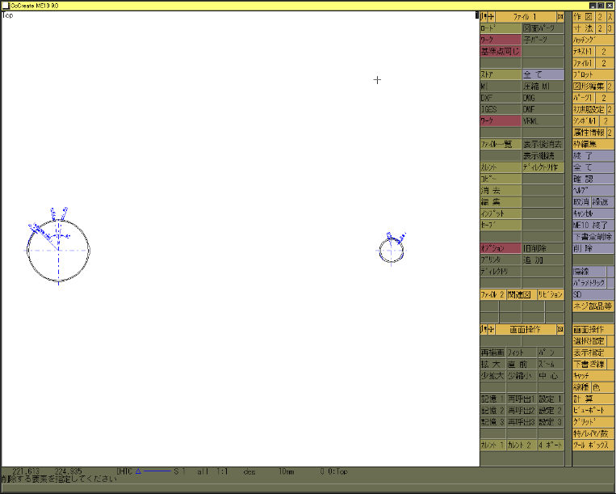
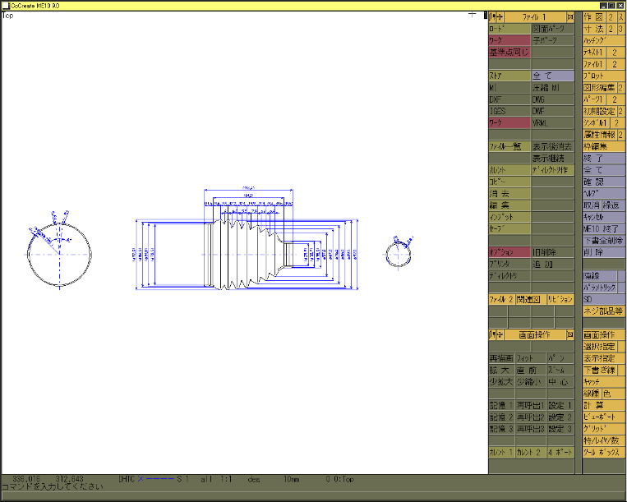
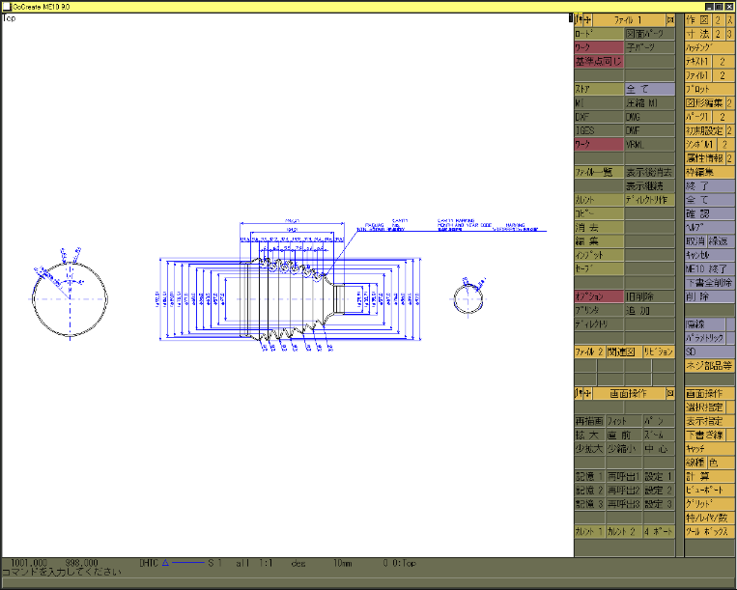
CADの自動化例：等速ジョイントブーツ
2分で寸法入り作図可能
初心者でもミスなく同じ工数
１形状45分（作図） → ２分（９５％工数削減）
慣れると１分以内

Slide 5
趣旨・要旨
CAD/作図 雛型
FEM解析 雛型
スクリプト
⇒テキスト取り出し
各ソフトのプロシジャー
⇒テキスト取り出し
EXCELの利用
各形状
作図
解析
・寸法入力
・材料定義
・条件設定
趣旨
CAD/CAEのための自動化技術についてノウハウを含め解説します。
EXCELを絡めるとCAD、FEM解析、解析結果の3Dモデリング（CAD化）まで自動化を可能にします。
自動化の仕組み作りをこなうことで手順書と教育プログラムにより、設計・開発担当者自ら解析でき、スキルアップへ繋げることが可能です。
CADの専門家でない講師が、如何に自動化を推進し、実際に効果を上げてきたかを説明することで、専門知識の無い方でも作れるという確信が持てます。
本セミナーでは、オープンソースの3D-CADであるFreeCADを利用し、CAD/CAEの自動化、また解析結果から3Dモデル作成（リバースエンジニアリング）のヒントとノウハウを実例を通じて分かりやすく説明します。
もちろん他のソフトへの展開も共通・同様に行えます。
変形図CAD化
解析結果処理
リバースエンジニアリング
手順書
教育
ネットワーク化
＋
＋
＋
設計者・開発担当自身での実務推進

Slide 6
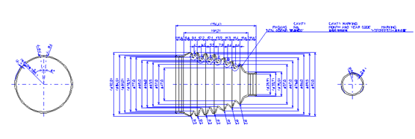
自動化の効果と作成のヒント
諸々の検討の為
１０～２０枚/日 作図
なぜ、必要かは聞き取りから不明
作図工数 ３０～５０分/枚
３形状（５、６、７山）
右向き、左向き
CAD専任者 寸法なしなら２５分
寸法入り含めて、平均３０分として
２０日 １月３００枚 × １２か月 × １５年（２００４年から現在(2015年時点）も継続）
時給２，０００円で 計１０８，０００千円
なぜか、偶然効果が 煩悩 １０８
ソフトの制作費用
約５００千円（授業料＋懇親会費用）
ソフト６パターンの見積もり
４２，０００千円
外注、無理
自力で造れるか？

Slide 7
ストレスの軽減は出来ている
自力自動作図ソフト、作成のきっかけ
見積もりのための打ち合わせ
（１回のみ）
当時、新しい機能
アイソパラメトリック機能
※元図を描いて、寸法ピック
⇒形状変更される
見積もり見て
⇒外注、無理
バラバラになる
形状不成立
打ち合わせ時のキーワード、（ソフト作成する予定の方の）たった一言、
“はじめから寸法入れて描いてしまえば・・・“
⇒？？？？？？？？？？ ⇒考える？？？？？

Slide 8
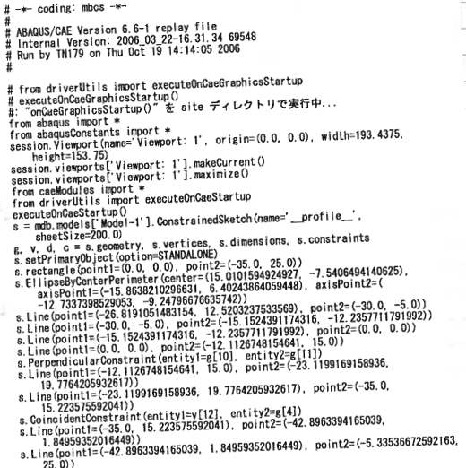
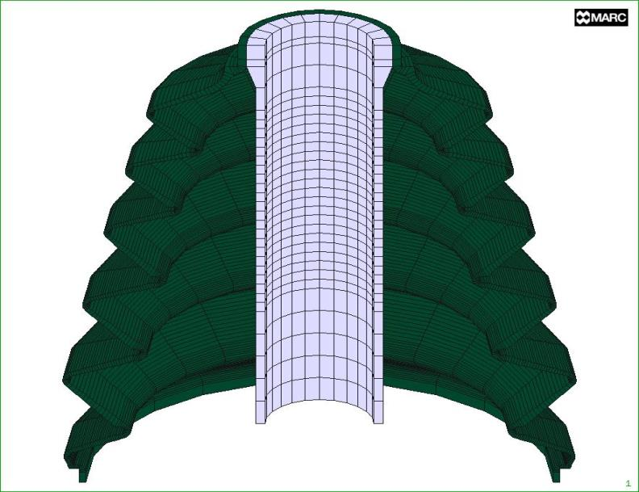
２）解析ソフト
ABAQUS
・リプレイファイル ・マクロファイル
・・・・に下記のように保存される
ANSYS、ADINAも同様/サポートに確認して使用
MARCの解析設定概要
revolve180deg.proc
| Version : MENTAT2005
*reset_view
*fill_view
*set_sweep_tolerance
0.01
*sweep_all
*remove_unused_nodes
*remove_unused_points
*set_expand_rotations
-5 0 0
*set_expand_repetitions
36
*expand_elements
all_existing
*fill_view
*sweep_all
*remove_unused_nodes
*select_sets
out
*duplicate_reset
*set_duplicate_translations
400 0 0
*duplicate_elements
all_selected
*remove_elements
all_selected
*fill_view
*select_sets
rub
*duplicate_reset
*set_duplicate_translations
200 0 0
*duplicate_elements
all_selected
*remove_elements
all_selected
*fill_view
*invisible_selected
*invisible_selected
*fill_view
*sweep_nodes
all_existing
*renumber_nodes_directed
1 0.001 0.001
*renumber_elements_directed
1 0.001 0.001
*select_sets
in
*element_type 7
all_selected
*new_material
*material_type mechanical:isotropic
*material_value isotropic:youngs_modulus
21000
0.29
8e-10
*add_material_elements
all_selected
*invisible_selected
*invisible_selected
*select_sets
rub
*element_type 84
all_selected
*new_material
*material_type mechanical:mooney
*material_value mooney:c10
1
1
1
1
1
1e-10
*material_type thermal_expansion:iso_thermal
*material_value iso_thermal:thermal_exp
1.7e-4
*add_material_elements
all_selected
*invisible_selected
*invisible_selected
*select_sets
out
*element_type 7
all_selected
*new_material
*material_type mechanical:isotropic
*material_value isotropic:youngs_modulus
21000
0.29
8e-10
*material_type plasticity
*material_value plasticity:yield_stress
200
*add_material_elements
all_selected
*select_sets
out
*new_geometry
*geometry_type mech_three_solid
*geometry_option assumedstrn:on
*add_geometry_elements
all_selected
*reset_view
*fill_view
*select_clear
*select_sets
out
*move_reset
*set_move_translations
-200 0 0
*move_elements
all_selected
*select_sets
rub
*move_elements
all_selected
*fill_view
*set_sweep_tolerance
.001
*sweep_all
*remove_unused_nodes
*renumber_nodes
*new_loadcase
*loadcase_value time
1
*loadcase_value nsteps
20
*loadcase_value maxrec
20
*loadcase_option nonpos:on
*loadcase_value force
*loadcase_option error:relabs
*loadcase_value force
.2
*loadcase_value minforce
.01
*loadcase_value maxforce
.01
*loadcase_option time_cut:off
*loadcase_type static
*add_loadcase_loads
apply1
apply2
apply3
apply4
apply5
apply6
*new_job
*job_class mechanical
*add_job_loadcases
lcase1
*job_option restart_mode:write
*job_param restart
5
*job_option large:on
*add_post_tensor
stress
strain
*add_post_var
von_mises
ee_energy
*add_job_applys
apply1
apply2
apply3
apply4
*invisible_selected
*invisible_selected
*reset_view
*fill_view
*rot_model_cspace_y_for
*rot_model_cspace_y_for
*rot_model_cspace_y_for
*rot_model_cspace_y_for
*rot_model_cspace_y_for
*rot_model_cspace_y_for
*rot_model_cspace_y_for
*rot_model_cspace_y_for
*rot_model_cspace_y_for
all_existing
解析モデル作成プロシジャー

Slide 9
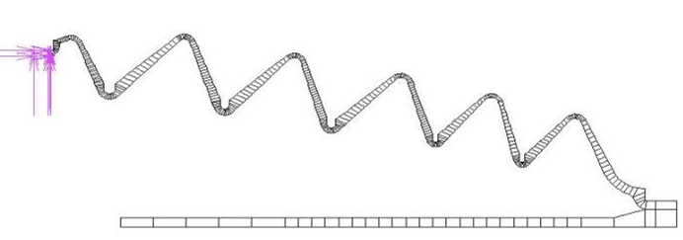
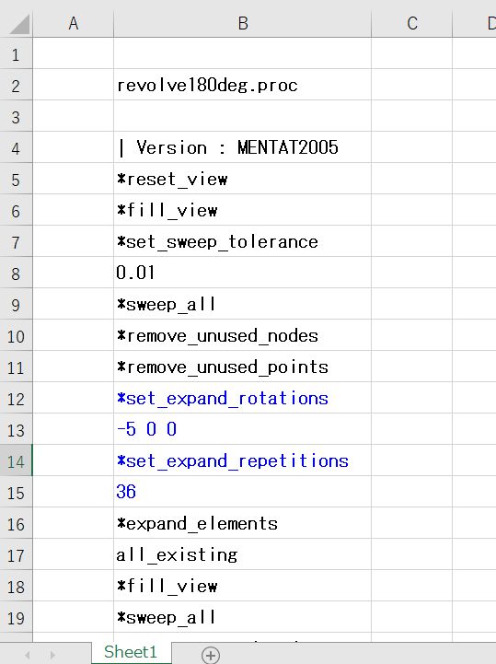
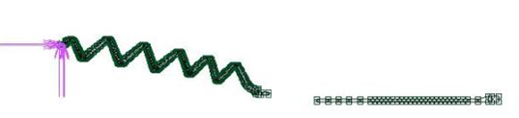
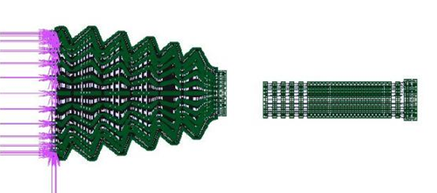
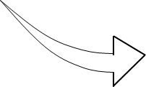
１８０°拡張展開
２D ⇒ ３D
別シートで入力・計算⇒参照
入力
計算=180/上の角度(-5)

Slide 10
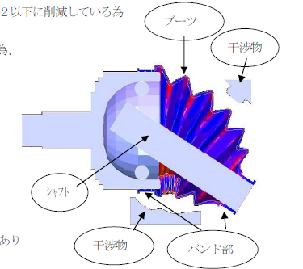
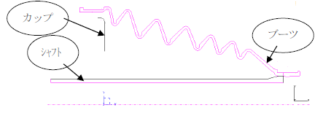
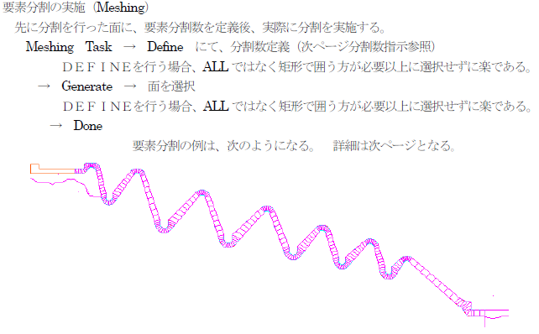
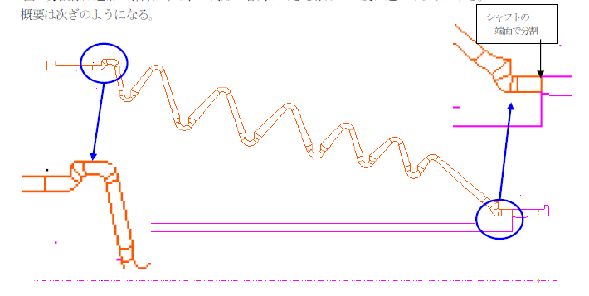
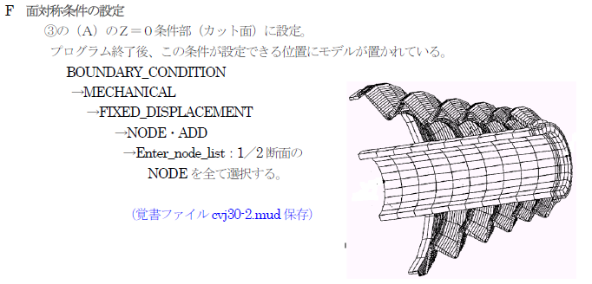
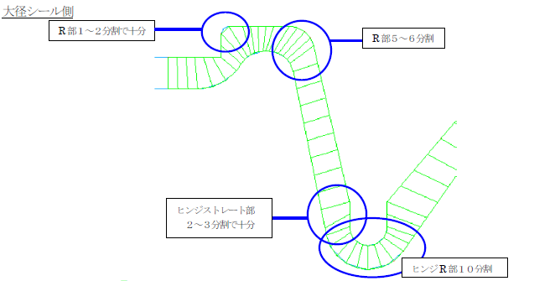
開発者解析
効率化、自動化支援
CADデータ
このような干渉チェックも
簡単に開発者が実施できます。

Slide 11
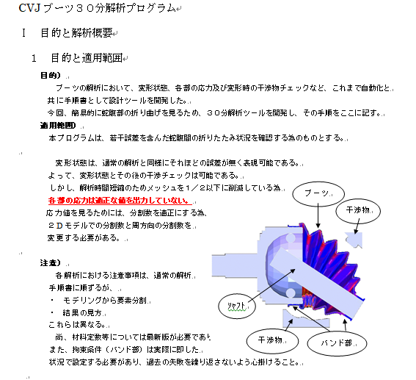
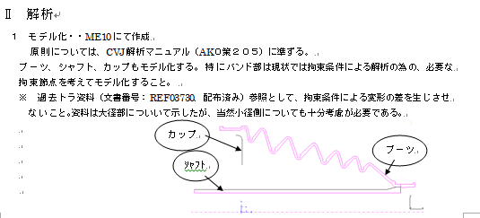
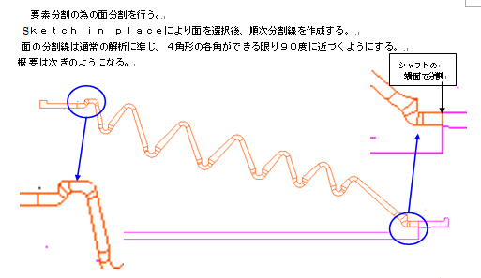
手順書を使用して教育、開発者自身で解析

Slide 12
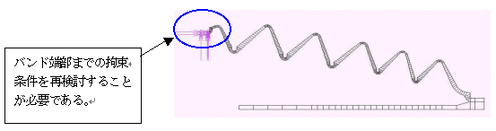
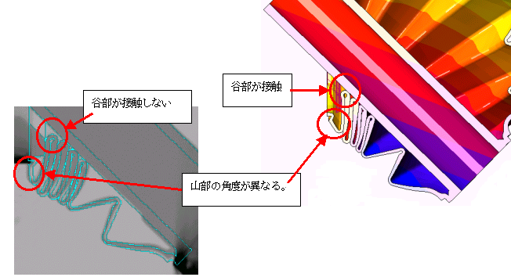
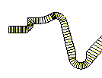
設計者解析の失敗事例と利点
マネージメント、教育の重要性について
自動化 ⇒ 設計者解析を進めると
CVJブーツの変形解析
１ｍｍ隙間
チェックを怠ると最も製品を
良く知る設計者が拘束条件を
間違える
利点
受託でなく設計者解析では、報告書不要。
失敗形状は、考えなかったことにもできる。

Slide 13
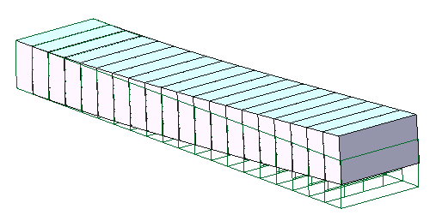
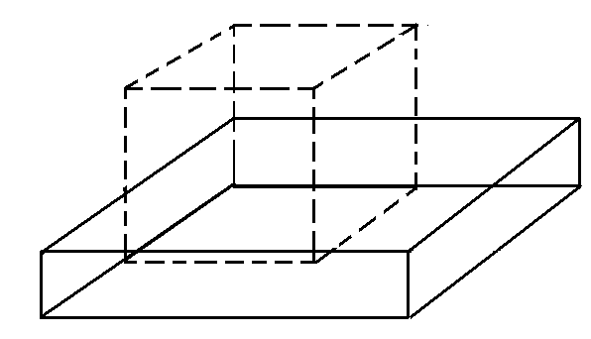
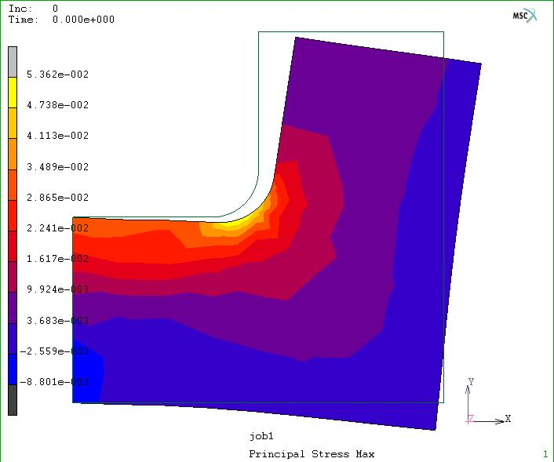
システム選定に関する注意点とV&V、ソフトの一般的な癖について
１．梁の変形、固有値解析/適切剛性
３．与えた摩擦が効いているか
変形時に手計算できる（１要素）ひずみ
デフォルト（初期設定）で
正解が得られない事
伸張
圧縮
２．フィレット部の正しい応力
圧縮
最大応力部
４．ひずみエネルギー密度関数、ネオフックで確認
意地悪問題とV&Vは必ず必要
（理論解が出力されるか、導入前に確認）
私が解析できるようになった理由、きっかけV&V、“本当かい“の疑い

Slide 14
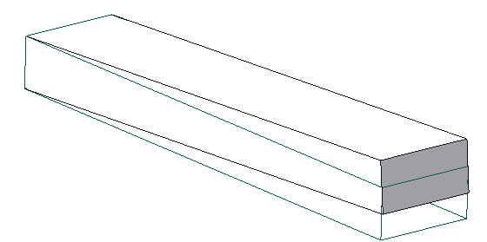

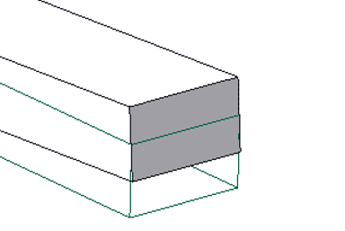
変位・固定条件の間違い
参考/説明せず
梁の変形解析、最も簡単な解析です。
１）変形条件を下方向に変位条件で与えていませんか？
２）固定側、完全固定(X=Y=Z=0)としていませんか？
固定側
それは本当に正しい条件ですか？
１）変位をY=０.１mmとした場合、本当に直線状に並ぶと思いますか？
０.００１mmの変位の差でも、反力は大きく異なるので
そのように変形させることは至難の業です。
一定の変位にはならないものを
変位拘束で解析すると大きな誤差が出ます。
A
B
２）固定条件：金属を完全固定する治具が存在すると考えますか？
モデルやソフトの癖も存在します。

Slide 15
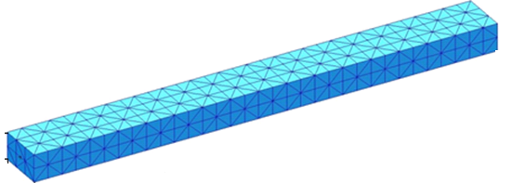
参考/説明せず
変位・固定条件の間違い
固定側
固定側
では、ヘキサ（６面体）要素で
正解は得られますか？
テトラ（４面体）１次要素では
正解が得られないことは周知のこと。
ソフトに癖があるので、
残念ながら
デフォルトの条件では正解は得られません。
テトラ（４面体）２次要素は
正解が得らるモデルです。
次ページ以降、参考資料を示す。

Slide 16
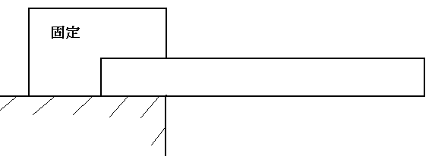
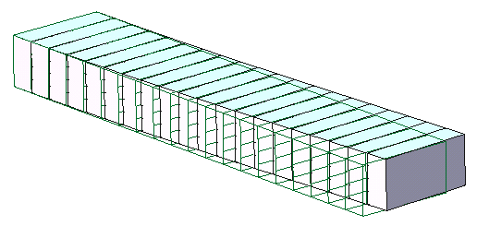
参考/説明せず
もっとも単純な梁の変形・固有値解析
では実験値と一致しますか？
全体をモデル化
６面体要素で
解析
ここだけモデル化したら
合わない
この辺りまでモデル化
金属の完全拘束はありえない
縦曲げ１次
横曲げ１次
固有値解析もSI系で
ton/m³などの回答得たことは？
正しくは
N・sec^{２}/mm⁴

Slide 17
コスト 効率運用のまとめ
解析
結果処理まで
CADモデリング
材料データ構築
開発・設計者解析
マニュアル＆教育
メッシング
（自動メッシュに依存）
リバースエンジニアリング
効率化
改善前
モデルA
計開発者も同程度で解析可能に
モデルB
モデルC
結果A
結果B
改善後
ソフト・ハードに余裕が・・・・
４H ８H
時間
システム増設回避
ソフト増設
Freeソフト検討
解析予測精度/基本（ベース）

Slide 18
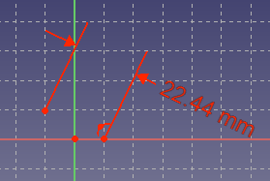
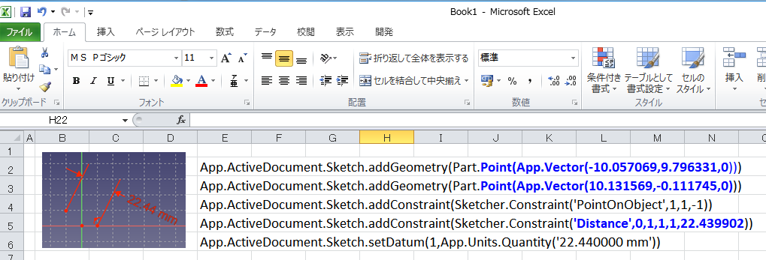
マクロの中身
ファイル名.FCMacro というファイルが作成される。
(前ページ例）
App.ActiveDocument.Sketch.addGeometry(Part.Point(App.Vector(-10.057069,9.796331,0)))
App.ActiveDocument.Sketch.addGeometry(Part.Point(App.Vector(10.131569,-0.111745,0)))
App.ActiveDocument.Sketch.addConstraint(Sketcher.Constraint('PointOnObject',1,1,-1))
App.ActiveDocument.Sketch.addConstraint(Sketcher.Constraint('Distance',0,1,1,1,22.439902))
App.ActiveDocument.Sketch.setDatum(1,App.Units.Quantity('22.440000 mm'))
# Macro End: C:\Users\kaien\Desktop\FreeCAD\ブーツトライ１\点と寸法（距離）.FCMacro +++++++++++++++++++++++++++++++++++++++++++++++++
自動描画の方法/作図コントロール
詳細後述
この数値（寸法）部分をEXCELの別セルを使って入力を反映 ⇒ テキストで書き出し ⇒ MACROとしてテキストファイル実行

Slide 19
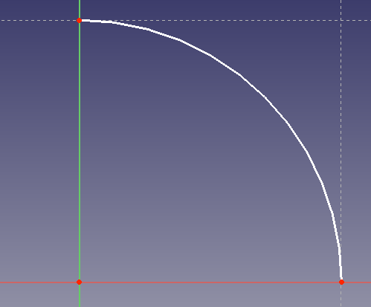
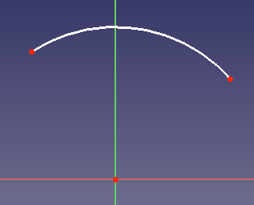
E:\D Dir\0020技術資料2019(整理要-INDEX作成)\FreeCADマニュアル\自動化ツールｚ\aa1.FCMacro
App.ActiveDocument.Sketch.addGeometry(Part.ArcOfCircle(Part.Circle(App.Vector(0.000000,0.000000,0),App.Vector(0,0,1),10.022131),0.000000,1.570796),False)
# Macro End: C:\Users\kaien\Desktop\aa.FCMacro
円弧の作成
中心座標
半径
始点角
終点角
中心座標 (mm) |  | 始点角 (deg) | 終点角 (deg)
ｘ | 0 | 45 | 120
ｙ | 0
ｚ | 0 | 半径(mm) | 15
・・・・
EXCELシートをいくつか経由して入力
⇒反映、マクロの実行

Slide 20
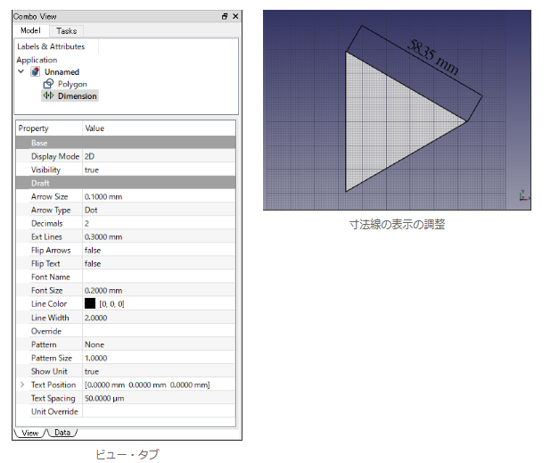
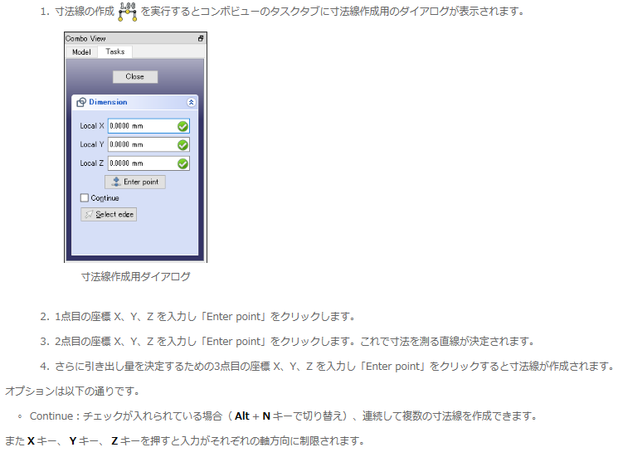
寸法記入の別法
点の座標と寸法位置指定
通常に作図
⇒寸法表示
寸法記入位置：指定して
https://www.xsim.info/articles/FreeCAD/tools/Draft_Dimension.html
各種CAD の操作方法に依存

Slide 21
効率化施策
１）CADの自働化
実用面で考えると、
・製品群後毎 ・影響の大きいところから
⇒ 如何にまとめるかがカギとなる。
CAD言語の理解から設計検討資料とのリンクで自働化可能。
類似ですよ
半径＝正方形の１辺の長さ／２ ⇒ 円
フィレットRの大きさをゼロにすれば ⇒ 正方形
・費用対効果
・画面を観察すること
⇒スクリプトから見える
EXCELと組み合わせて作成できる
⇒寸法計算も

Slide 22
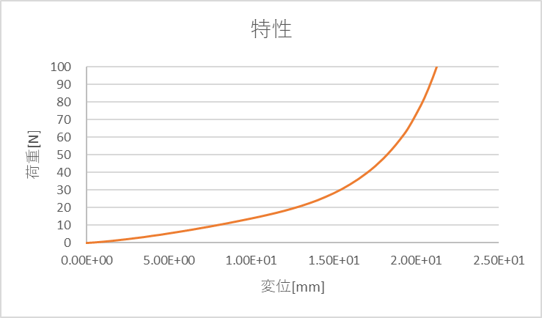
結果処理、グラフ作成なども
抽出データ
HISTORY PLOT
job1
Curve 1
X : Time
Y : Force Y cbody2
X Y
------------------------------
0.000000e+00 0.000000e+00
5.000000e-01 3.125988e-01
1.000000e+00 7.131120e-01
1.500000e+00 1.163022e+00
2.000000e+00 1.677310e+00
2.500000e+00 2.187279e+00
3.000000e+00 2.780530e+00
3.500000e+00 3.342587e+00
4.000000e+00 4.013299e+00
4.500000e+00 4.631459e+00
5.000000e+00 5.340620e+00
5.500000e+00 6.002859e+00
6.000000e+00 6.748243e+00
6.500000e+00 7.434675e+00
7.000000e+00 8.189493e+00
7.500000e+00 8.886754e+00
8.000000e+00 9.644455e+00
8.500000e+00 1.031919e+01
9.000000e+00 1.099197e+01
9.500000e+00 1.174646e+01
1.000000e+01 1.235335e+01
1.050000e+01 1.304323e+01
1.100000e+01 1.362097e+01
1.150000e+01 1.429944e+01
1.200000e+01 1.492537e+01
1.250000e+01 1.569312e+01
1.300000e+01 1.652754e+01
| Created by Marc Mentat 2013.0.0 (64bit)
*prog_option compatibility:prog_version:ment2013
*prog_analysis_class structural
*prog_use_current_job on
|
@push(results) *post_open
“D:\data\ogawa\FEM\ogawa-tmep\2017-0325\plate.t16”
*fill_view
*set_history_locations
n:403
# | End of List
*history_collect 0 999999999 1
*history_add_var
Displacement Y
Reaction Force Y
*history_fit
*history_write D:\data\ogawa\FEM\ogawa-tmep\2017-0325\his.x yes
*quit yes
| Appended by Marc Mentat 2013.0.0 (64bit)
*prog_option compatibility:prog_version:ment2013
*prog_analysis_class structural
*prog_use_current_job on
|
ファイルを開く
節点指定
ひな型グラフへ
貼り付け
データ読み込み

Slide 23
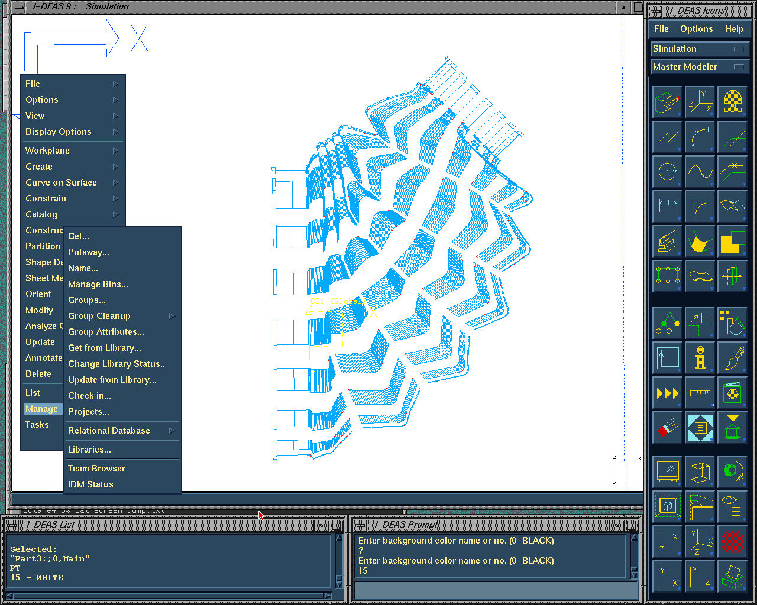
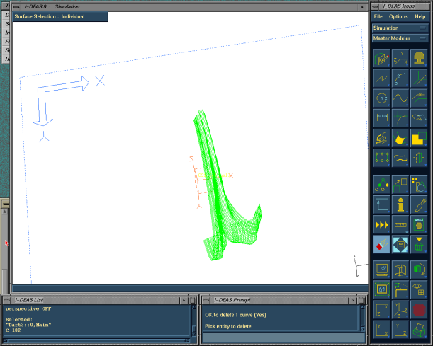
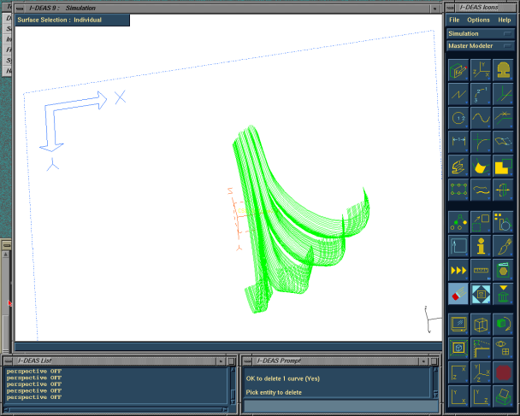
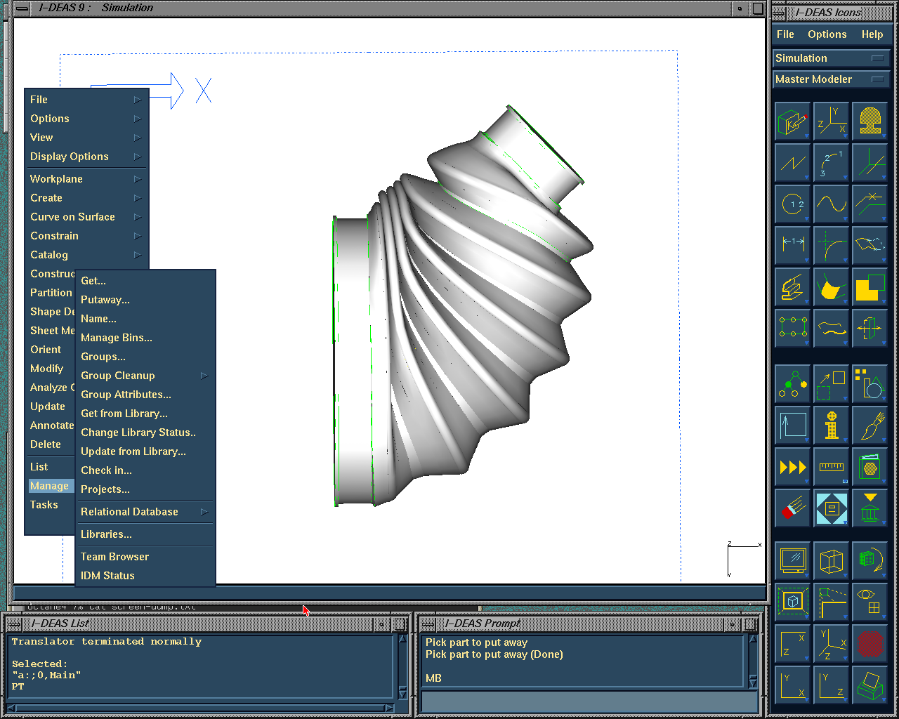
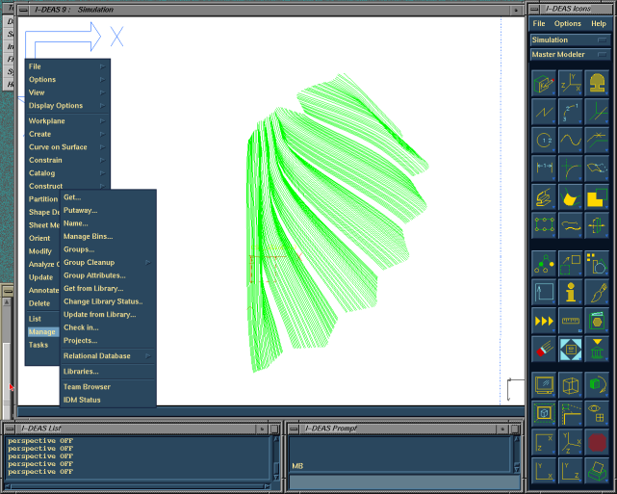
リバースエンジニアリング：等速ジョイントブーツ
解析結果から３D-CAD作成の自動化
FEM解析結果のメッシュ
自動スプライン
表面にサーフェースを貼り
１０MB程度のモデル
節点番号の付け方が重要

Slide 24



基本：マクロの作成方法
操作したものを記録していく
マクロの実行
記録したものを実行する。

Slide 25


登録）
ℓ（エル）など
実行） CTR+ℓ でグラフまで
１つのブックにコピーしてまとめて置く
VLOOKUP
LOOKUPなど

Slide 26



マクロの操作例
①基データ（貼り付け）
②E、F列に式を入力、式をコピーしてデータを完成
③グラフの作成
④エラー行
Sub エラー行削除()
On Error Resume Next '←念のため
Range("A1").CurrentRegion.SpecialCells(xlCellTypeFormulas, xlErrors).EntireRow.ClearContents
End Sub

Slide 27



グラフが整い不要データが消える
マクロ実行
１）ひな型を作成して貼り付ける。
２）これらの記録を実行する 、
これにより貼り付けから一連のデータ整理可能
ひな型作成 ⇒ ヤング率作成マクロ
（記録の実行）
Sub ヤング率算出()
' ヤング率算出 Macro
Range("N7").Select
ActiveCell.FormulaR1C1 = "=VLOOKUP(R[-2]C[1],R[-5]C[-9]:R[9993]C[-8],1,FALSE)"
Range("O7").Select
ActiveCell.FormulaR1C1 = "=VLOOKUP(R5C15,R[-5]C[-10]:R[9993]C[-9],2,FALSE)"
Range("P7").Select
Application.CutCopyMode = False
ActiveCell.FormulaR1C1 = "=RC[-1]/RC[-2]"
Range("P8").Select
End Sub

Slide 28



人間の習慣
単純な作業、１分で出来ると思うと自動化しないことも・・・
（自分の失敗）
E:\D Dir\053寺子屋DB2019\★寺子屋始動\088＊＊ゴム\191216-17\12.16資料
実際に操作
CTR+ｍ 並べ替え
⇒D行 ２以上を削除
（調査中）
CTR+ℓ
CとD行にひずみと応力計算
実際に操作５分程度で出来るので、何十年も手動で実施
千件以上の処理 ⇒ １件３分として３，０００分以上の無駄
/費用対効果 １０分で作れるのに・・・・

Slide 29



雛型
E:\D Dir\053寺子屋DB2019\★寺子屋始動\088＊＊ゴム\191216-17\12.16資料
★W ひな形EXCEL(最新) ひずみエネルギー密度係数導出.xls

Slide 30

２）エラー行を削除
エラー行を削除 工夫

Slide 31



エラー行を削除 工夫
１）基のデータにゼロを入力する
２）隣の列に割り算
⇒N/A エラー行
工夫してエラー行を作成など・・・

Slide 32
OCR
PDF・読み取り
音声入力

Slide 33


１）音声読み上げ
２）音声認識
３）OCR など
デジタル化したものをコピー＆ペーストで利用

Slide 34
自動化の効果
自動化は工数削減だけではない
①工数削減
９０％以上の工数削減可能
ブーツのCAD：自力作成 費用は授業料＋親睦会費 （約５０万円）
６パターンの見積もり ４２，０００千円（今の価格不明）
②ミス防止、ストレス軽減
忙しくなると凡ミスも増える
初心者でも同じ品質の作図、解析が可能
③考える時間の捻出
単純作業時間を削減、より深く考える時間の創出
手順書、教育のシステム化から
スキルアップ、裾野知識を広げ開発に役立つ
人間の行動心理 ・・・失敗は繰り返しやすい
効率化から時間の捻出

Slide 35
ゴムの解析を中心としたお手伝い
導入初期の早期実用化・技術者の育成
解析に使用する材料データの定義・無料診断
受託試験から同定
お客様自身の測定から定義お手伝い
解析予測精度の向上
課題解決のお手伝い
解析の効率化
CAD(作図）、FEM解析の自動化
講習会の開催/もの創りコラボ様と・・
定期講習会・オンサイト講習会・若手技術者の教育
書籍発刊による解析技術の一般化と教育資料、FEM解析の普及推進
寺子屋ホームページにて、お困りごと相談への無料回答

Slide 36
解析のお手伝い
構造解析から振動、流体解析までソフトを問わず、解析のお困りごと お手伝いします。
解析に使用する材料データの定義方法
モデル化の方法
解析予測精度の向上
課題解決のお手伝い
結果の見方
解析の効率化方法
ゴム全般問題解決
寺子屋は自立できるの力を身に着けて頂くため
ノウハウ・技術力をご提供する会社です。
今回のセミナーにご興味の方
オンサイト対応させて頂きます
現在、メールでの対応はどんなことでも無償対応です。
第１弾 超弾性部分
メールにてプレゼント中
ノウハウをまとめた書籍を出版しています。
第２弾 １２月中旬 ゴムタイムス様より販売予定（＋粘弾性、熱、耐久性）
寺子屋/CAE解援隊
連絡先 hagi@terakoya2018.com

Slide 37
寺子屋 個人事業 ご紹介
事業内容
・ゴムの超弾性解析を中心とした、材料データ構築から解析方法の情報発信（HPにて）
・材料データの受託試験から解析用データの導出
無償サンプルもご用意しておりますので、お気軽にお申し付けください。
・超弾性解析を中心とした、解析の立ち上げ、要員育成、解析の効率化のサポート
拠点
群馬県邑楽郡千代田町（館林市、太田市の隣町になります）
代表 萩本光広
経歴 自動車、土木、OA機器他のゴム製品製造業でのCAE部門の立ち上げから
実用化まで、２社（約３０年）勤務、での実績があります。
現在、４社様のサポート並びに受託試験１０件以上（本年度実績）の仕事を
させて頂いております。
CAE解援隊HPにて２００８年より情報配信、現在、上記事業にて活動中。
寺子屋/CAE解援隊
連絡先 hagi@terakoya2018.com
080-2230-8785
URL https://terakoya2018.com

Slide 38



おもしろ履歴書
YouTube配信中
私の履歴書
進学校の予定が
推薦入学で
オリンピックめざし
インターハイまで
大学
物理が苦手で化学専攻
香水の合成
英語勉強せず
（化学と数学で突破）
ちょっとしたこと
推薦でなく受験
中学 ⇒高校
就職
現在
防振ゴムの設計/物理系
物理系
FEM解析での仕事
１９９１年～ FEM解析
主担当・海外研修
英語での講師
2000年ころ
海外からの研修講師
解析マニュアル全て英語
化学系出身でもこの程度できます。

Slide 39

代表の個人的な 実 績
二軸伸張試験からFEM解析予測精度の向上
１９９１年から同志社大学坂口一彦教授のもと
ひずみエネルギー密度関数研究をスタート（社会人４年目）
・ゴム材料定義 ノウハウ含めて2000年MSCソフトウェアで発表
最優秀事例発表賞を受賞 社内でも評価上がる
・解析条件の定義方法及び材料定義確立から、2005年会社を移り
ゴム製品製造の会社、２社で解析予測精度の向上
自動化による解析工数の８０％カットを行い２０１６年起業
[主な事業内容]
線形から非線形解析全般
・解析初心者のご指導
・セミナー開催、育成サポート
・CAD自動化、効率化のお手伝い
・ゴムの二軸伸張試験からのエネルギー関数定義、動的、熱、疲労寿命まで
全てノウハウからご提供します。社内技術構築にもお役立てください。
寺子屋/CAE解援隊
連絡先 hagi@terakoya2018.com
39

Slide 40



１９９１年から同志社大学で坂口教授のもとで研究スタート、今も勉強中
ゴムの二軸伸張試験、承りります。 -ゴムの専門家として解析適用までサポートします。-
二軸伸張試験実施 ⇒ひずみエネルギー密度関数（Ｍｏｏｎｅｙ，Ｏｇｄｅｎ等回帰、係数算出。 ２５万円～複数割あり
Ｗ=Ｃ１０（Ｉ１－３）＋Ｃ０１（Ｉ２－３）＋Ｃ１１（Ｉ１－３）（Ｉ２－３）＋Ｃ２０（Ｉ２－３）^{２}＋Ｃ３０（Ｉ２－３）^{３}
・エネルギー関数の真実、注意すべき点
・ゴムの解析への適用方法
・線形解析での間違えやすい点、その他サポート
Ogden定義も可能です。
簡易試験機
現地（富山）の二軸試験機
サンプル取り付け部
高さ８０ｃｍ、重さ３０ｋｇ
簡易試験機：埼玉中心に関東圏で使用修得可能、従来型は富山で修得可能。

Slide 41
公共試験場を利用して
ゴムの解析用ひずみエネルギーを構築しませんか。
- 候補日をいただければ調整します。１社４名様くらいまで -
材料定義をご自身で修得
お問い合わせリンク
https://terakoya2018.com/question
１．富山県でご希望の日程で、６時間程度で修得できます。
操作は簡単で、ひな型を使って回帰も簡単です。
※ひな型販売もしています。
２．公共試験場ですので、安価に、（修得すれば）いつでも
ご利用いただけます。
アフターフォローも万全です、問い合わせに回答します。
現在、現役の試験機ですが何分、昭和生まれですので・・
使えるうちに覚えましょう。
寺子屋/CAE解援隊
連絡先 hagi@terakoya2018.com
080-2230-8785
URL https://terakoya2018.com
富山県産業技術研究開発センター (pref.toyama.jp)

Slide 42
セミナーのご案内
無料セミナーはご招待いただき開催も検討
ホームページに無料・有料セミナー順次更新
解析実習
１日でMARC習得
ゴムの解析基礎・応用
ゴムの解析基礎・応用
防振ゴム設計・解析基礎
応用
防振ゴム設計・解析基礎
応用
ひずみエネルギー密度関数
サンプル無料プレゼント
シール設計・解析基礎
応用
シール設計・解析基礎
応用
ゴムの粘弾性から耐久性
第２弾ゴムタイムス社様から発売中
アマゾンからも購入可
第１弾（超弾性部のみ）プレゼント
解析・CAD自動化
問い合わせの方 第１弾（超弾性部のみ）ゴムのFEM解析 まもなく完売
メール：hagi@terakoya2018.com

Slide 43
代表の個人的な 実 績
二軸伸張試験からFEM解析予測精度の向上
１９９１年から同志社大学坂口一彦教授のもと
ひずみエネルギー密度関数研究をスタート（社会人４年目）
・ゴム材料定義 ノウハウ含めて2000年MSCソフトウェアで発表
最優秀事例発表賞を受賞 社内でも評価上がる
・解析条件の定義方法及び材料定義確立から、2005年会社を移り
ゴム製品製造の会社、２社で解析予測精度の向上
自動化による解析工数の８０％カットを行い２０１６年起業
[主な事業内容]
線形から非線形解析全般
・解析初心者のご指導
・セミナー開催、育成サポート
・CAD自動化、効率化のお手伝い
・ゴムの二軸伸張試験からのエネルギー関数定義、動的、熱、疲労寿命まで
全てノウハウからご提供します。社内技術構築にもお役立てください。
寺子屋/CAE解援隊
連絡先 hagi@terakoya2018.com
43

Slide 44


アンビグラム

